Slide 1
Tecnologico de Monterrey
TC2001B Ciencia de datos
K-Vecinos Cercanos
(K-NN)
Un algoritmo intuitivo para clasificacion y regresion
Jorge Juvenal Campos Ferreira
juvenal.campos@tec.mx

Slide 2
Que es K-NN?
Algoritmo de aprendizaje supervisado propuesto formalmente por Fix y Hodges (1951) y extendido por Cover y Hart (1967).
Doble proposito
Lazy learner
* Clasificacion: asigna una categoria (p.ej. fraude / no fraude).
* Regresion: predice un valor continuo (p.ej. precio de casa).
No construye un modelo explicito durante el entrenamiento. Memoriza los datos y solo calcula al momento de predecir.
No parametrico
No asume ninguna forma de distribucion de los datos. Esto le permite capturar fronteras de decision muy flexibles, sin imponer supuestos como linealidad o normalidad.
Idea clave: K-NN predice mirando a los vecinos mas parecidos del nuevo punto en el conjunto de entrenamiento.
K-Vecinos Cercanos - 2

Slide 3
La intuicion
"Dime con quien andas y te dire quien eres."
Premisa
Idea central
Si un nuevo punto se parece a sus vecinos en el espacio de caracteristicas, probablemente pertenezca a su misma clase.
Proximidad implica similitud.
Toda la mecanica del algoritmo se reduce a medir distancias y consultar a los vecinos.
En politicas publicas: clasificar municipios, hogares o beneficiarios buscando a quienes mas se le parecen.
K-Vecinos Cercanos - 3

Slide 4
El espacio de caracteristicas
x = (x1, x2, ..., xn)
Cada observacion es un vector con n atributos
Geometria
Cercania = metrica
Cada observacion es un punto en un espacio de n dimensiones. Con 2 variables: plano. Con 3: cubo. Con n: hipercubo.
"Cercania" no es algo abstracto: se mide con una formula de distancia que asigna un numero a cada par de puntos.
Ejemplo (3 variables)
Un municipio podria describirse con (PIB per capita, indice de pobreza, escolaridad promedio). Cada uno es un punto en R3 y municipios parecidos quedan cerca entre si.
K-Vecinos Cercanos - 4

Slide 5
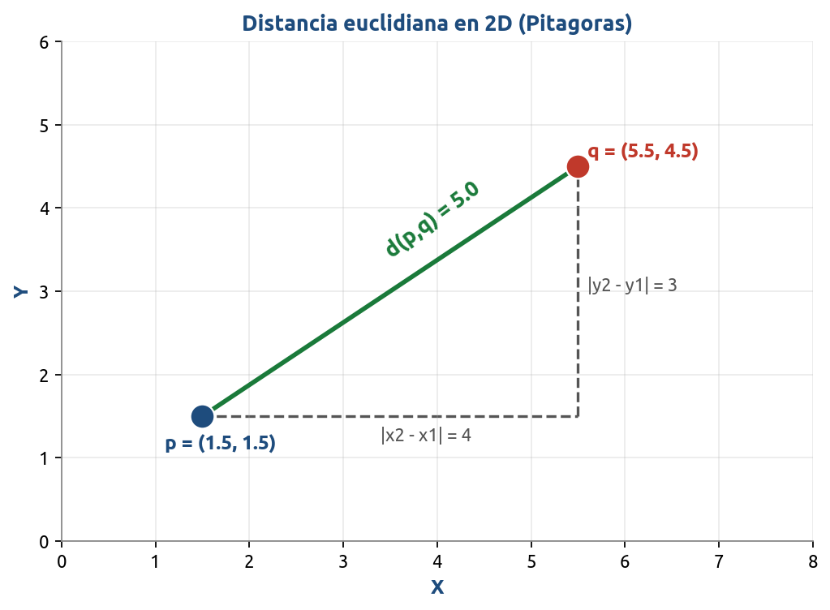
Distancia euclidiana (la mas usada)
d(p,q) = sqrt( sum_{i=1..n} (pi - qi)^2 )
Generalizacion de Pitagoras a n dimensiones
Notacion
* p y q: dos puntos en R^n
* pi, qi: i-esima coordenada
* n: numero de variables
Caso 2D (Pitagoras)
d = sqrt( (x2-x1)^2 + (y2-y1)^2 )
K-Vecinos Cercanos - 5

Slide 6
Otras metricas de distancia
Metrica
Formula
Cuando usarla
Manhattan (L1)
sum |pi - qi|
Variables tipo grilla, robusta a outliers
Minkowski
( sum |pi - qi|^p )^(1/p)
Generaliza L1 y L2 (parametro p)
Coseno
1 - (p . q) / (||p|| ||q||)
Texto, datos de alta dimensionalidad
Hamming
# coordenadas distintas
Variables categoricas o binarias
Como elegir la metrica?
No hay una respuesta unica: depende del tipo de variables y del dominio. La euclidiana es el punto de partida por defecto; Manhattan ayuda con outliers; coseno funciona bien con texto.
K-Vecinos Cercanos - 6

Slide 7
El algoritmo, paso a paso
Paso 0: definir k (entero positivo, idealmente impar en clasificacion binaria).
1
2
3
4
a) Calcular
b) Ordenar
c) Seleccionar
d) Predecir
Distancia entre el nuevo punto x y cada observacion del conjunto de entrenamiento.
Ordenar las distancias de menor a mayor.
Tomar los k vecinos mas cercanos a x.
Clasificacion: clase mayoritaria entre los k vecinos.
Regresion: promedio del valor objetivo.
Todo el costo computacional vive en la prediccion: por eso K-NN es rapido de entrenar pero lento en prediccion sobre datasets grandes.
K-Vecinos Cercanos - 7

Slide 8
Voto mayoritario (formalizacion)
Para clasificacion, la prediccion para un punto x es:
y(x) = argmax_{c en C} sum_{i en Nk(x)} 1(yi = c)
Se asigna la clase mas frecuente entre los k vecinos
Notacion
Version ponderada
* Nk(x): conjunto de los k vecinos mas cercanos de x.
* C: conjunto de clases posibles.
* 1(.): funcion indicadora (vale 1 si se cumple).
Cada voto pesa wi = 1 / di,
donde di es la distancia al vecino i.
Mas peso a los vecinos mas cercanos.
Ventaja del voto ponderado
Reduce el efecto de vecinos lejanos cuando k es grande y estabiliza la prediccion cerca de la frontera de decision.
K-Vecinos Cercanos - 8

Slide 9
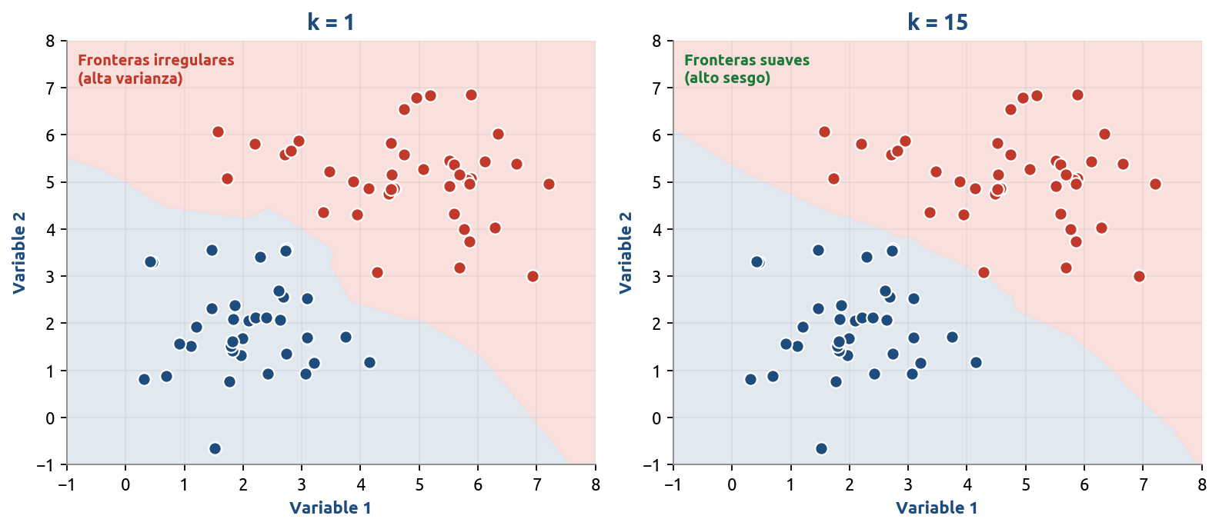
Como elegir k?
k pequeno (p.ej. k = 1)
k grande
Fronteras irregulares, alta varianza, sensible al ruido -> sobreajuste.
Fronteras suaves, alto sesgo -> riesgo de subajuste.
Reglas practicas: empezar con k ~ sqrt(n), elegir k impar en binaria, y elegir el k final con validacion cruzada.
K-Vecinos Cercanos - 9

Slide 10
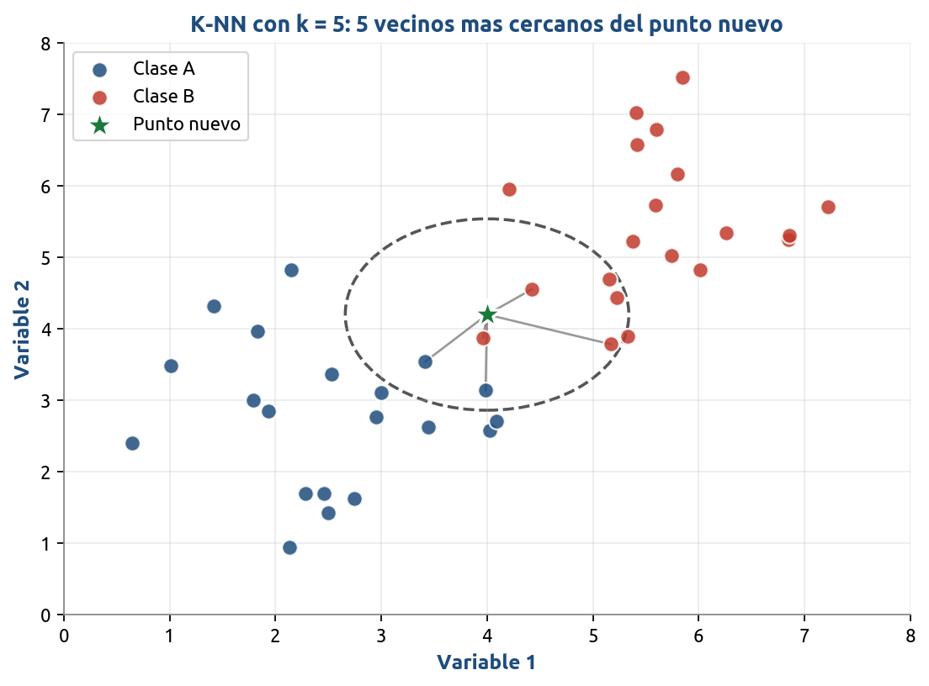
Visualizacion de K-NN
Lectura
El punto verde (nuevo) consulta a sus 5 vecinos mas cercanos. El circulo punteado marca el radio.
Decision
Si la mayoria de esos 5 vecinos pertenece a la Clase B, el punto se clasifica como Clase B.
Importante
Cambiar k cambia el radio del circulo y, con el, la prediccion.
K-Vecinos Cercanos - 10

Slide 11
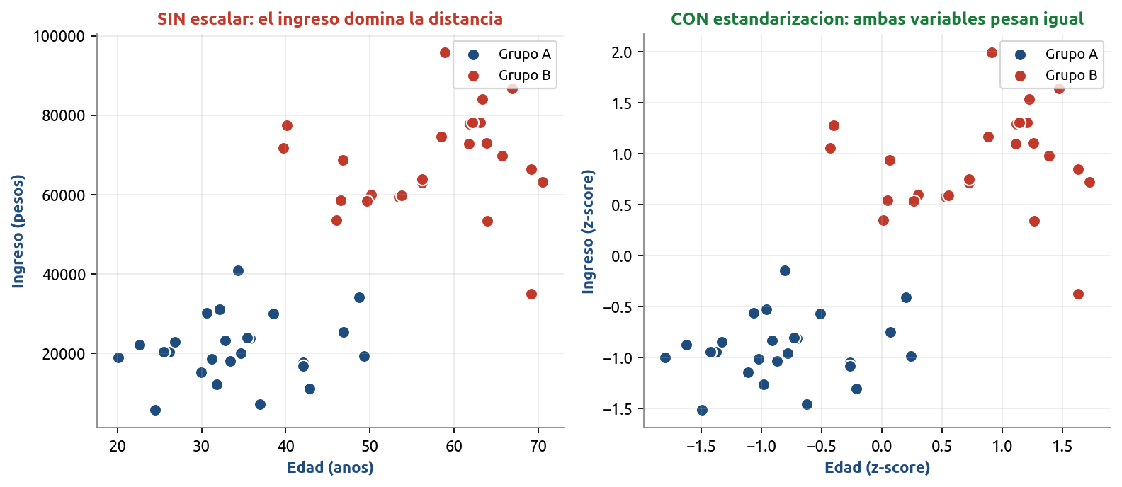
Escalar las variables es OBLIGATORIO
Las variables con escalas grandes dominan el calculo de distancia.
Estandarizacion (z-score)
Normalizacion min-max
x' = (x - mu) / sigma
Media 0 y desviacion 1.
x' = (x - x_min) / (x_max - x_min)
Todo queda en [0, 1].
K-Vecinos Cercanos - 11

Slide 12
Ventajas de K-NN
Conceptualmente simple
Sin fase de entrenamiento
Multi-clase natural
Faciles de entender e interpretar: 'mira a tus vecinos y decide'. Util para comunicar a audiencias no tecnicas.
No hay funcion de costo que optimizar ni parametros que ajustar; basta con almacenar los datos.
Maneja sin esfuerzo problemas con tres o mas categorias: el voto mayoritario se generaliza directamente.
No parametrico
Fronteras no lineales
Versatil
No asume ninguna distribucion subyacente; se adapta a la estructura real de los datos.
Captura fronteras de decision arbitrariamente complejas sin tener que especificarlas a priori.
Sirve tanto para clasificacion como para regresion, con la misma logica subyacente.
K-Vecinos Cercanos - 12

Slide 13
Desventajas de K-NN
Costoso en prediccion
Maldicion de la dimensionalidad
Requiere mucha memoria
Complejidad O(n x d) por punto a predecir: se vuelve lento con muchos datos o muchas variables.
En alta dimension todas las distancias se vuelven similares y el concepto de 'vecino cercano' pierde sentido.
Hay que guardar todo el conjunto de entrenamiento; no hay un modelo compacto que reemplace los datos.
Sensible a escalas
Variables irrelevantes danan
Sensible al desbalance
Una variable mal escalada puede dominar el calculo y arruinar las predicciones.
K-NN no distingue por si solo variables informativas de ruido: todas suman a la distancia.
Clases con muchos ejemplos tienden a 'ganar' los votos, sesgando la prediccion contra las minoritarias.
K-Vecinos Cercanos - 13

Slide 14
Variantes y mejoras
Weighted K-NN
KD-Trees / Ball-Trees
Cada voto se pondera por el inverso de la distancia (wi = 1/di). Los vecinos mas cercanos influyen mas que los lejanos, reduciendo el impacto del ruido.
Estructuras de datos que permiten buscar a los k vecinos en tiempo sub-lineal en lugar de comparar contra todos los puntos. Muy efectivas en dimensionalidad moderada.
Approximate Nearest Neighbors (ANN)
Reduccion de variables previa
Algoritmos aproximados que sacrifican exactitud por velocidad: FAISS, Annoy, HNSW. Permiten K-NN sobre millones o miles de millones de puntos.
Aplicar PCA, seleccion por feature importance u otras tecnicas para reducir la dimensionalidad ANTES de K-NN, mitigando la maldicion de la dimensionalidad.
Casi todas las mejoras atacan dos problemas: velocidad de busqueda o calidad de la metrica en alta dimension.
K-Vecinos Cercanos - 14

Slide 15
Aplicaciones
Sistemas de recomendacion
Reconocimiento de patrones
Clasificacion de texto
Usuarios o productos parecidos -> recomendaciones (Netflix, Amazon, Spotify).
Imagenes, escritura a mano, huellas: clasificar comparando con ejemplos previos.
Documentos cercanos en espacios TF-IDF o embeddings; deteccion de tema o sentimiento.
Imputacion de faltantes
Deteccion de anomalias
Politica publica
Reemplazar valores ausentes por el promedio o moda de los k vecinos mas parecidos.
Puntos cuya distancia al k-esimo vecino es inusualmente grande se marcan como atipicos.
Clasificacion de municipios por perfil socioeconomico, segmentacion de hogares, unidades territoriales similares.
K-Vecinos Cercanos - 15

Slide 16
Resumen
1. Clasificacion por cercania
K-NN clasifica un punto usando los k puntos mas cercanos del conjunto de entrenamiento.
2. Distancia euclidiana por defecto
Es la metrica mas comun, pero no la unica: Manhattan, Minkowski, coseno o Hamming segun el problema.
3. k es un hiperparametro critico
k pequeno sobreajusta; k grande subajusta. Se elige con validacion cruzada.
4. Siempre escalar las variables
Estandarizacion o normalizacion antes de aplicar K-NN: las escalas grandes dominan el calculo de distancia.
Cuando usarlo
Ideal cuando se necesita una frontera de decision flexible y se dispone de relativamente pocos datos bien preprocesados.
K-Vecinos Cercanos - 16

Slide 17
Para reflexionar
Tres preguntas para llevarse a casa:
1
Que metrica de distancia tendria sentido para tu dataset?
Piensa en el tipo de variables (continuas, binarias, categoricas, texto) y en si hay outliers.
2
Como afectaria tener clases desbalanceadas a las predicciones?
Que vecinos terminarian dominando el voto y como podrias compensar esa asimetria?
3
En que casos K-NN seria preferible a una regresion logistica o un arbol de decision?
Pista: tamano del dataset, forma de las fronteras, necesidad de interpretabilidad y velocidad de prediccion.
K-Vecinos Cercanos - 17

Slide 18
Gracias
Preguntas?

